Slide 1
ЛАБОРАТОРНА РОБОТА №2 на тему: «Тестування поля FIRST NAME»
Виконав:
студент групи ПІт-15-3
Цап Тарас

Slide 2
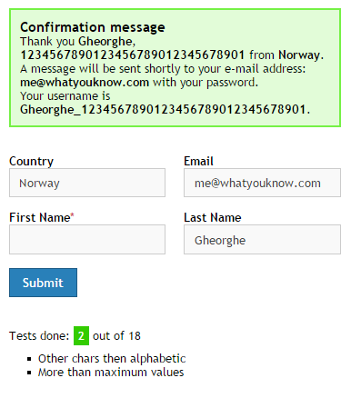
ХІД РОБОТИ
На сайті серед опису завдання було помічено наступне: «The field has a max length of 30», що в перекладі означає: «Максимальна довжина поля – 30».
Тому в поле FIRST NAME було введено текст, який містить 31 символ: «1234567890123456789012345678901».

Slide 3
Очікувана помилка «More than maximum values» була отримана. Разом із нею з’явилась і «Other chars then alphabetic», як наслідок використання цифр замість букв (в поле необхідно вводити ім’я).
Вищезазначене наштовхнуло на використання Unicode символів, а саме символу alt+255. Після надсилання форми у відповідь отримано: «Non ASCII».
Хід роботи

Slide 4
Також форма надсилалась без введення жодного тексту, оскільки пусті форми слід ігнорувати. З’явилась помилка «Empty value».
Слідом у FIRST NAME протестовано можливу XSS атаку текстом: «"><script> alert(1); </script>». І тут понеслось:
Space in the middle
You used html tags
Basic XSS
Maximum values
Отже, пройдено 8 тестів.
Хід роботи

Slide 5
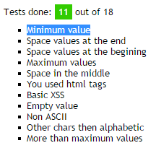
Пункти «Space in the middle» і «Maximum values» натякали на необхідність перевірки мінімальної довжини, пробілу на початку та в кінці рядка. Дана гіпотеза підтвердилась вводом: « d», «d », «d».
Знайдено помилку сайту тестування. При вводі символу alt+255 відповіді «Minimum value» не було, хоча довжина рядка однакова.
Хід роботи

Slide 6
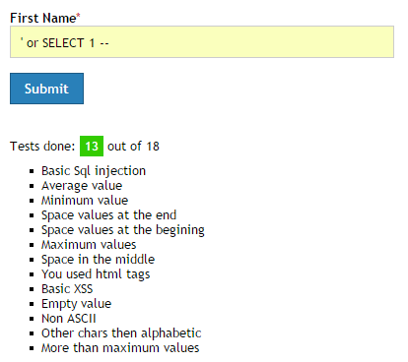
Зрозумівши, що попередні введені дані нічим не допомагають, вирішено ввести рядок із SQL ін’єкцією наступним чином: «’ or SELECT 1 --». Отримано «Basic Sql injection» та «Average value» (середня довжина рядка).
Хід роботи

Slide 7
Ввід в текстове поле PHP-коду для ін'єкції, нульового байту, який застосовується для обрізання даних при різноманітних перевірках та інше не давали жодного результату. У зв'язку з цим було вирішено переглянути поля форми у html-коді за допомогою Chrome DevTools.
Серед коду знайдено коментарі, які були підказками для проходження тестів:
«add this value in the First Name to validate that you have looked at the page source : dfjwGGe82H43g3uRiy53h»
«if there is a missing resource add the name and extension of the FIRST NAME field in the page»
Хід роботи

Slide 8
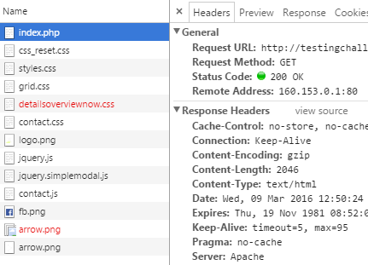
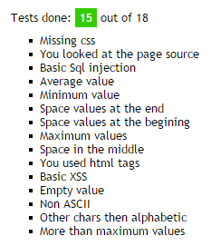
Ввід «dfjwGGe82H43g3uRiy53h» повернув строку «You looked at the page source». Серед ресурсів, що були відсутні значились файли detailsoverviewnow.css та arrow.png, проте при вводі в поле FIRST NAME останній ігнорувався. Вважаю це другою помилкою сайту.
Хід роботи

Slide 9
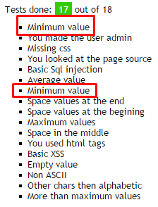
Серед html-коду знайдено поле «user_right_as_admin», зміна значення якого на 1 та відправка форми повернули результат «You made the user admin».
Також знайдені приховані поля з дивними іменами. Досліджено, що ці поля пов'язані з пройденими тестами (мають значення 1). Якщо значення змінити на 0, то можна «пройти» тест знову. При цьому у результаті буде два однакових надписи, а загальне число пройденого збільшиться.
Хід роботи

Slide 10
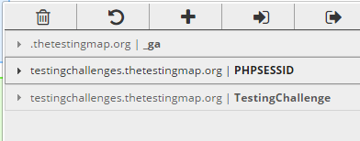
За допомогою пропуска пройдено ще один тест. Отримано рядок «Space». Отже, загалом пройдено 17 з 18 тестів, не враховуючи того, який повторився.
Далі на протязі 30 хвилин ніякого результату не було. У відчаї вирішено перевірити різноманітні вразливості власне сайту. Наприклад, вразливість розкриття шляху файлів (Full Path Disclosure). Для цього необхідно в значення сесії додати спеціальні символи. Сесії зберігаються у вигляді Cookie.
Хід роботи

Slide 11
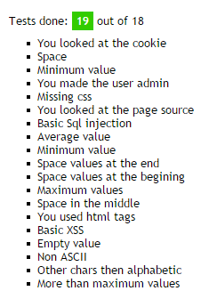
Серед cookies помічено не тільки PHPSESSID, а й TestChallenge із підказкою до тесту («oi32jnxd42390slk345»). Пройдено усі 18 тестів.
Хід роботи

Slide 12
ВИСНОВОК
Під час проведення даної лабораторної роботи було протестовано поле FIRST NAME на сайті testingchallenges.thetestingmap.org.
Пройдено всі 18 поставлених тестів та знайдено ще помилки власне сайту.

